Slide 1
ESCH, postup práce
Bc. Tomáš Milerski
Střední škola, Havířov-Šumbark, Sýkorova 1/613, příspěvková organizace
Tento výukový materiál byl zpracován v rámci akce EU peníze středním školám - OP VK 1.5.
Výuková sada – Návrhové systémy plošných spojů, DUM č. 04

Slide 2
Přechod z kontrolního panelu do ESCH
Vytvoření nového schématu:
File → New → Schematic
Otevření existujícího schématu:
File → Open → Schematic
Video 04 – Vytvoření nového schématu
Video 05 – Otevření nového schématu

Slide 3
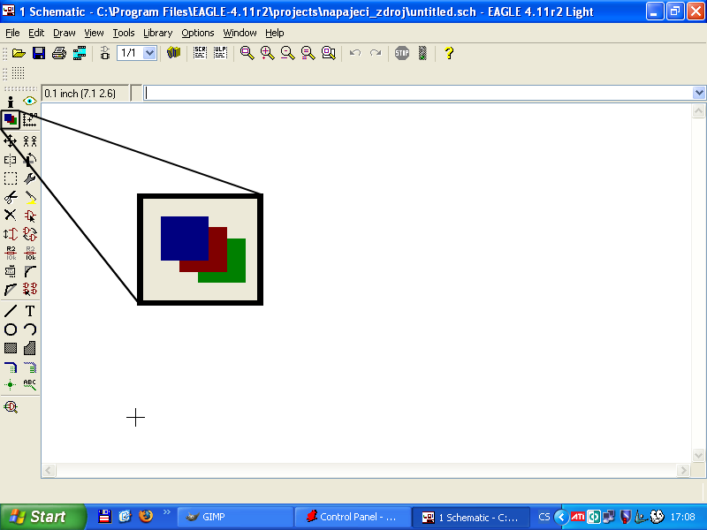
Nastavení barev hladin a jejich vlastnosti
Provádíme pomocí ikony Display (Barevné filtry).
Význam jednotlivých hladin (vrstev):
91 – Nets – spoje
92 – Busses – sběrnice
93 – Pins – vývody součástek
94 – Symbols – schématické značky součástek
95 – Names – jména (názvy) součástek
96 – Values – hodnoty/typy součástek
Obr. 10 – Vzhled ikony Display (Barevné filtry)
Video 06.1 – Ukázka jednotlivých hladin

Slide 4
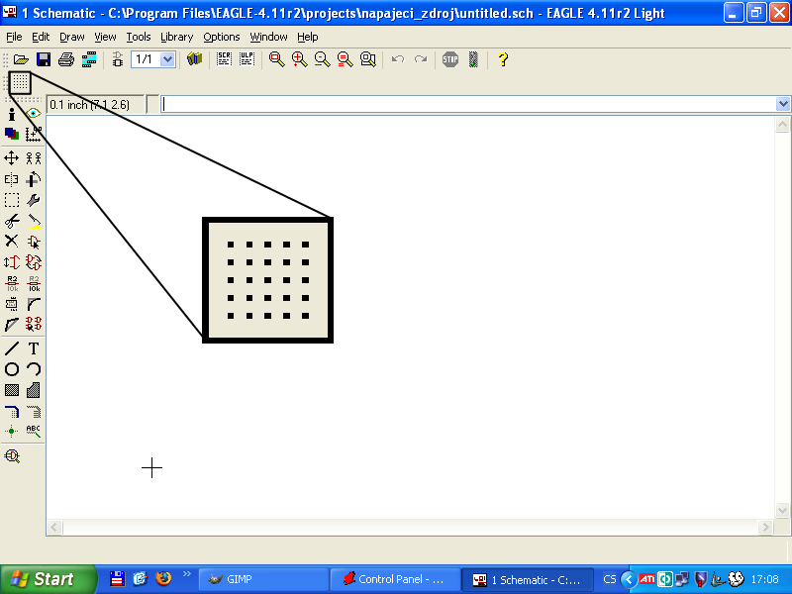
Nastavení rastru a jednotek
Provádíme pomocí ikony Grid (Mřížka).
Popis okna ikony Grid:
Display – On/Off … zobrazení mřížky – zap/vyp (zap)
Style – Dots/Lines … druh mřížky – body/čáry (čáry)
Size … rozteč mřížky v nastavených jednotkách
(100 mil = 0,1 inch = 2,54 mm)
Multiple … kolikátá pořadnice mřížky bude zobrazena
(1 = každá)
Alt … rozteč alternativní mřížky (není nutná)
Finest … nastavení mezního rozlišení
Nastavení prokládacího rastru - vytvoření sítě bodů, na které se vždy budou ukládat vývody součástek, spoje a další objekty ve schématu i na desce, po tomto rastu se bude pohybovat i náš kurzor. K tomu použijeme ikonu Grid.
K dispozici máme jednotky - mic, mm, inch, mil.
Pro naši další práci doporučuji nastavit rastr 50 nebo 100 mil (Size) a toto dodržovat při práci v obou editorech.
Obr. 11 – Vzhled ikony Grid (Mřížka)
Video 06.2 – Nastavení rastru a měrných jednotek

Slide 5
Ohraničení pracovní plochy
Ohraničením pracovní plochy předejdeme pozdějším problémům při závěrečné grafické úpravě schématu.
Postup výběru formátu A4:
Edit → Add → Frames → DINA4_L (A4 na šířku) →
→ DINA4_P (A4 na výšku) →
→ OK → umístit rámeček levým dolním rohem na osový
křížek (levým tlačítkem myši) → ESC → ESC
Video 07 – Vložení rámečku

Slide 6
Opakování
Popište postup, jak vytvoříte nové schéma v ESCH?
File → New → Schematic
Popište postup, jak otevřete existující schéma v ESCH?
File → Open → Schematic
Popište k čemu slouží ikona Display?
Ke změně viditelnosti jednotlivých hladin, lze měnit jejich barvu či vzor výplně.
Popište k čemu slouží ikona Grid?
K nastavení rastru, umožňuje nastavit jednotky souřadného systému a rastr.

Slide 7
Použitá literatura
JURÁNEK, Antonín, HRABOVSKÝ, Miroslav. EAGLE pro začátečníky: uživatelská a referenční příručka. 2. vyd. Praha : BEN, 2007. 192s. ISBN 80-7300-213-2.
PLÍVA, Zdeněk. EAGLE prakticky: řešení problému při běžné práci. 1. vyd. BEN - technická literatura : Praha, 2007. 184 s. ISBN 978-80-7300-227-5.
CadSoft Online: Home of the EAGLE Layout Editor [online]. 2007 [cit. 2012-10-26]. Dostupný z: http://www.cadsoft.de.
Eagle Online: České stránky editoru plošných spojů EAGLE [online]. 2003 [cit. 2012-10-26]. Dostupný z: http://www.eagle.cz.

Slide 8
Děkuji za pozornost

Slide 9
Obr. 10 – Vzhled ikony Display (Barevné filtry)
Notes:
Obr. 01 - Vzhled kontrolního panelu

Slide 10
Obr. 11 – Vzhled ikony Grid (Mřížka)
Notes:
Obr. 01 - Vzhled kontrolního panelu

Slide 11
Video 04 – Vytvoření nového schématu
Notes:
Obr. 01 - Vzhled kontrolního panelu

Slide 12
Video 05 – Otevření nového schématu
Notes:
Obr. 01 - Vzhled kontrolního panelu

Slide 13
Video 06.1 – Ukázka jednotlivých hladin
Notes:
Obr. 01 - Vzhled kontrolního panelu

Slide 14
Video 06.2 – Nastavení rastru a měrných jednotek
Notes:
Obr. 01 - Vzhled kontrolního panelu

Slide 15
Video 07 – Vložení rámečku
Notes:
Obr. 01 - Vzhled kontrolního panelu

